Slide 1


Kommunikationstechnik B
Teil 2 – Digitale Modulationsverfahren
Stephan Rupp
Nachrichtentechnik
www.dhbw-stuttgart.de

Slide 2

Digitale Modulationsverfahren
Übersicht
Signal

Slide 3
Inhalt
Digitale Modulationsverfahren
Amplitudenumtastung (ASK)
Frequenzumtastung (FSK)
Phasenumtastung (PSK)
Quadratur-Amplitudenmodulation (QAM)

Slide 4

Amplitudenumtastung
Digitale Form der Amplitudenmodulation
moduliertes Signal
mit der Amplitude
wobei m = 1,…, M; 0 ≤ t ≤ T
Einfachste Form von g(t):
Rechteckpuls der Dauer T
Einfachste Variante der ASK: On-Off-Keying (OOK) mit A₀=0 und A₁=1
Ü2.1.1

Slide 5
Amplitudenumtastung
Spektrum
Modulation mit Träger f_{T}: Verschiebung um ± f_{T} (und Spiegelung am Träger)
Spektrum S(f) des digitalen Signals (Rechteck)?
?
Ü2.1.2

Slide 6
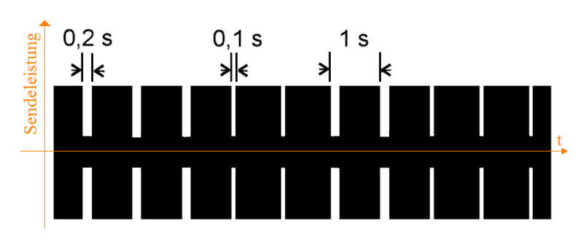
Amplitudenumtastung
Beispiel: DCF77 (Uhrzeit per Langwelle)
Signal:
  Träger 77,5 kHz, jede Sekunde einmal abgesenkt auf 15% für
  „0“: 100 ms
  „1“: 200 ms
  außer zur 59. Sekunde (hiermit Synchronisation der Uhren zur folgenden 0-ten Sekunde)
  Somit 59 Bits pro Minute für Zeitinformation
Ü2.2

Slide 7
Inhalt
Digitale Modulationsverfahren
Amplitudenumtastung (ASK)
Frequenzumtastung (FSK)
Phasenumtastung (PSK)
Quadratur-Amplitudenmodulation (QAM)

Slide 8
Frequenzumtastung
Digitale Form der Frequenzmodulation
moduliertes Signal
mit m = 1,…, M und 0 ≤ t ≤ T
Diskrete Frequenzen f_{Tm}
Ü2.3.1
Beispiel: f_{T2} = 2 f_{T1}

Slide 9
Frequenzumtastung
Spektrum
Frequenzhub: Abstand zwischen den diskreten Frequenzen
Hub bestimmt Bandbreite
Modulationsindex: Hub/Bitrate
Bedeutung des kontinuierlichen Übergangs zwischen den Frequenzen (ohne Phasensprünge)?
?
Ü2.3.2

Slide 10
Frequenzumtastung
Minimum Shift Keying (MSK)
kontinuierliche Phasenübergänge (Übergabe am Nulldurchgang)
f_{T1} = 2 f_{T2}
Auswahl zwischen f_{T1} und f_{T2} durch Nutzsignal:
  4 mögliche Zustände (+f_{T1,} -f_{T1}, +f_{T2,} -f_{T2})
Abwechselnd Aufteilung des Signals s(i) auf Kanäle s₁(i) und s₂(i) (mit Verdopplung der Bitdauer):
Modulationsindex = 0,5 (Hub entspricht halber Signalbandbreite)

Slide 11
Minimum Shift Keying
Beispiel:
Ü2.4

Slide 12
Inhalt
Digitale Modulationsverfahren
Amplitudenumtastung (ASK)
Frequenzumtastung (FSK)
Phasenumtastung (PSK)
Quadratur-Amplitudenmodulation (QAM)

Slide 13
Phasenumtastung
Digitale Form der Phasenmodulation
moduliertes Signal
mit m = 1,…, M und 0 ≤ t ≤ T
Diskrete Phasen φ_{m}
Beispiel:
Φ₁ = 0
Φ₂= π
Allgemein:

Slide 14
Phasenumtastung
Darstellung im Kreisdiagramm
Kodierung der Signale:
Φ = π/2
Φ = π
Φ = 0
u_{PSK} = -1 * u_{T}
u_{PSK} = 1 * u_{T}

Slide 15
Phasenumtastung: QPSK
Vier diskrete Phasen (Quadraturphasenumtastung)
Quadratur: Zuordung zu zwei orthogonalen Signalen s₁ und s₂ (die jeweils um 0 bzw. π getastet werden
Orthogonale Träger:
  s₁(t) = cos(ω_{T} t)
  s₂(t) = sin(ω_{T} t)
s₂
s₁

Slide 16
Beispiel: QPSK
Nutzsignal:
Kodierung:
Moduliertes Signal:
  s₁(t) = cos(ω_{T} t)
  s₂(t) = sin(ω_{T} t)
Ü2.6

Slide 17
QPSK Sender
Erzeugung des modulierten Signals
cos(ωt)
Inphasezweig der Modulation (I)
u₁(m)
±
Bitfolge
Φ(m)
u_{NF}(m)
MUX
s(m)
Φ(m)
u₂(m)
±
Quadraturzweig der Modulation (Q)
sin(ωt)

Slide 18
QPSK Empfänger
Aufgabe:
Wie ist ein QPSK Empfänger aufgebaut?
Könnte man auf die Multiplexer verzichten und stattdessen zwei unabhängige Signale u₁ und u₂ senden bzw. empfangen?
Wieso kommen sich diese Signale u₁ und u₂ bei der Modulation bzw, Demodulation nicht in die Quere?
Was bedeutet orthogonal? Was sind orthogonale Funktionen bzw. Signale?

Slide 19
Inhalt
Digitale Modulationsverfahren
Amplitudenumtastung (ASK)
Frequenzumtastung (FSK)
Phasenumtastung (PSK)
Quadratur-Amplitudenmodulation (QAM)

Slide 20
Quadraturamplitudenmodulation (QAM)
Kombination aus ASK und PSK
Zuordung der Bits zu
  Verschiedenen Amplituden (ASK)
  Verschiedenen Phasen (PSK)
Quadratur:
Verwendung orthogonaler Träger
Beispiel: m = 2 => 2^{m} = 4
Signalwerte der Eingangssignale
  u₁(m): -1; -0,5; 0,5; 1
  u₂(m): -1; -0,5; 0,5; 1

Slide 21
Kommunikationstechnik B
ENDE Teil 2

